Slide 1
并行与分布式计算实验课
第三堂课：使用 MPI 构建 多进程倒排索引
从共享内存并行进入消息传递并行，用英文书籍构建 word -> doc_id 列表。
基础
Demo
实验
rank / size Send / Recv
每个进程运行同一个 main rank 决定角色
局部索引 rank 0 合并
第三堂课 | MPI 多进程倒排索引
1

Slide 2
从线程到进程
MPI 的核心变化：不再共享普通变量
方式 | 执行单元 | 内存模型 | 通信方式
OpenMP | 线程 | 共享同一进程地址空间 | 运行时调度 + 共享变量
C++ thread | 线程 | 共享同一进程地址空间 | mutex / condition_variable
MPI | 进程 | 每个进程独立地址空间 | 显式 Send / Recv / Collective
MPI 程序里，每个进程都有自己的变量副本；想交换结果，必须发消息。
第三堂课 | MPI 多进程倒排索引
3

Slide 3
倒排索引是什么
搜索引擎和文本检索中的基本数据结构
doc 0 apple banana apple
apple
0, 2
反转
doc 1 banana orange
banana
0, 1
doc 2 apple orange
orange
1, 2
正向：文档 -> 词
倒排：词 -> 出现过的文档 id
正向视角：每个文档包含哪些词
倒排视角：每个词出现在哪些文档中
本实验只记录某个词是否出现在一本书里，不统计词频
第三堂课 | MPI 多进程倒排索引
4

Slide 4
实验数据
英文公版书籍文本，已经下载到本地
books/
manifest
来源
约 300 个英文文本 约 209 MB
data/books_manifest.tsv 保存 doc_id / path / title
Project Gutenberg Gutendex API
doc_id path title 84 books/pg00084_Frankenstein...txt Frankenstein 2701 books/pg02701_Moby_Dick...txt Moby Dick
本实验要求处理 manifest 中的全部书籍，并与 reference_index.tsv 完全一致。
第三堂课 | MPI 多进程倒排索引
5

Slide 5
MPI 程序的执行方式
每个进程都执行同一个 main
mpi_hello_demo.exe
mpiexec -n 4
rank 0
rank 1
rank 2
rank 3
读参数 收集结果
处理文档块 发送局部索引
处理文档块 发送局部索引
处理文档块 发送局部索引
同一份可执行文件会启动多个独立进程，每个进程都有自己的变量副本
rank 不是线程号，而是 MPI 进程在通信世界中的编号
第三堂课 | MPI 多进程倒排索引
6

Slide 6
MPI 最小 API
完成实验所需的核心函数
API | 作用 | 本实验中的角色
MPI_Init | 初始化 MPI 环境 | 程序开始
MPI_Comm_rank | 获得当前进程编号 | 区分 rank 0 和 worker
MPI_Comm_size | 获得总进程数 | 划分文档
MPI_Send | 发送消息 | worker 发送局部索引
MPI_Recv | 接收消息 | rank 0 接收局部索引
MPI_Barrier | 同步所有进程 | 计时前后对齐
MPI_Reduce | 汇总数值 | 统计总处理文档数
MPI_Finalize | 结束 MPI 环境 | 程序结束
第三堂课 | MPI 多进程倒排索引
7

Slide 7
Demo：初始化与 rank/size
看每个进程如何知道自己的身份
#include <mpi.h> #include <iostream> int main(int argc, char** argv) { MPI_Init(&argc, &argv); int rank = 0; int size = 0; MPI_Comm_rank(MPI_COMM_WORLD, &rank); MPI_Comm_size(MPI_COMM_WORLD, &size); std::cout << "Hello from rank " << rank << " of " << size << std::endl; MPI_Finalize(); return 0; }
同一份代码启动 N 份进程，每份进程看到不同的 rank。
第三堂课 | MPI 多进程倒排索引
8

Slide 8
Demo：Send / Recv 1/2
rank 0 发送消息长度和字符串内容
if (rank == 0) { const std::string message = "task: build local inverted index"; int length = static_cast<int>(message.size()) + 1; MPI_Send(&length, 1, MPI_INT, 1, 0, MPI_COMM_WORLD); MPI_Send(message.c_str(), length, MPI_CHAR, 1, 1, MPI_COMM_WORLD); std::cout << "rank 0 sent a message to rank 1" << std::endl; }
发送字符串时，先发长度，再发内容，是最容易的做法。
第三堂课 | MPI 多进程倒排索引
9

Slide 9
Demo：Send / Recv 2/2
rank 1 按同样顺序接收
else if (rank == 1) { int length = 0; MPI_Recv(&length, 1, MPI_INT, 0, 0, MPI_COMM_WORLD, MPI_STATUS_IGNORE); std::string message(length, '\0'); MPI_Recv(message.data(), length, MPI_CHAR, 0, 1, MPI_COMM_WORLD, MPI_STATUS_IGNORE); std::cout << "rank 1 received: " << message.c_str() << std::endl; }
Send 和 Recv 的 source、dest、tag、数据类型要匹配。
第三堂课 | MPI 多进程倒排索引
10

Slide 10
运行 demo
先确认 MPI 环境能跑多进程
Windows: build_windows_mpi.bat mpiexec -n 4 mpi_hello_demo.exe mpiexec -n 4 mpi_inverted_index.exe ^ data/books_manifest.tsv
macOS / Linux: mpicxx -O2 -std=c++17 mpi_hello_demo.cpp -o mpi_hello_demo mpirun -np 4 ./mpi_hello_demo
Hello from rank 0 of 4 Hello from rank 1 of 4 rank 0 sent a message to rank 1 rank 1 received: task: build local inverted index
第三堂课 | MPI 多进程倒排索引
11

Slide 11
并行倒排索引流程
先局部计算，再集中合并
manifest
rank 1 docs
rank 2 docs
rank 3 docs
local index rank 1
local index rank 2
local index rank 3
rank 0 merge global index
reference_index.tsv 完全一致校验
文档按 i % size == rank 轮转划分；局部索引用 map<string, set<int>>；rank 0 合并后写 output_global_index.txt
第三堂课 | MPI 多进程倒排索引
12

Slide 12
Starter：整体结构
docs = LoadManifest(manifest_path); local_docs = SelectLocalDocuments(docs, rank, size); local_index = BuildLocalIndex(local_docs); // TODO 1 payload = SerializeIndex(local_index); // TODO 2 if (rank == 0) { receive payloads from workers; MergeSerializedIndex(global_index, payload); // TODO 3 WriteIndex(global_index, "output_global_index.txt"); } else { send payload to rank 0; }
MPI 通信框架给好，主要实现文本索引和合并逻辑；最终必须匹配 data/reference_index.tsv。
第三堂课 | MPI 多进程倒排索引
13

Slide 13
TODO 1：BuildLocalIndex
每个进程只处理自己的文档
逐个打开 local_docs 中的文本文件
按非英文字母切分 token，并统一转成小写
同一本书中重复出现的词只记录一次 doc_id
返回 map<string, set<int>>
for each document: unique_words = words in this document for word in unique_words: index[word].insert(doc.id)
第三堂课 | MPI 多进程倒排索引
14

Slide 14
TODO 2/3：序列化与合并
为了简单，把 map 转成字符串通过 MPI 发送
SerializeIndex: apple\t84,2701 future\t84,1342,2701 ... worker sends payload to rank 0
MergeSerializedIndex: for each line: split by tab split doc ids by comma global[word].insert(doc_id)
这不是最高性能的工业实现，但非常适合第一次 MPI 上手。
第三堂课 | MPI 多进程倒排索引
15

Slide 15
90 分钟上机任务
处理全部书籍，并与 reference_index.tsv 完全一致
时间 | 任务 | 完成标志
0-10 | 编译运行 mpi_hello_demo | 看到多个 rank 输出
10-20 | 编译运行 starter | 看到 status: FAIL
20-45 | 实现 BuildLocalIndex | 能产生非空局部索引
45-60 | 实现 SerializeIndex | worker 能发送字符串
60-75 | 实现 MergeSerializedIndex | rank 0 能合并
75-90 | 比较进程数 | 记录 1/2/4 进程结果
第三堂课 | MPI 多进程倒排索引
16

Slide 16
调试优先级
MPI 错误通常来自路径、进程数、消息匹配
现象 | 可能原因 | 优先检查
mpiexec 找不到 | MPI runtime 未安装或 PATH 未刷新 | 重新打开终端
mpi.h 找不到 | SDK 未安装或编译命令不对 | MSMPI_INC / MSMPI_LIB64
程序卡住 | Send/Recv 顺序或 tag 不匹配 | source/dest/tag/type
status: FAIL | TODO 逻辑未完成或路径错误 | manifest 与 books 目录
进程数变多不加速 | I/O 或 rank 0 合并瓶颈 | 记录并分析即可
第三堂课 | MPI 多进程倒排索引
17

Slide 17
提交要求
实验报告继续统一 PDF
代码
结果
分析
三个 TODO 关键实现
至少一次 status: PASS
1/2/4 进程 运行时间对比
说明 MPI 进程为什么不能直接共享普通变量
说明局部索引为什么需要发送给 rank 0
可选：讨论集合通信、共享内存窗口或 pipeline 能否改进本实验
如果进程数增加但不加速，结合 I/O、通信和合并开销分析
本节课的核心：多进程并行 = 局部计算 + 显式通信 + 结果合并。
第三堂课 | MPI 多进程倒排索引
18

Slide 18

提交要求
实验报告继续统一 PDF
代码
结果
分析
三个 TODO 关键实现
至少一次 status: PASS
1/2/4 进程 运行时间对比
第三堂课 | MPI 多进程倒排索引
18

Slide 19
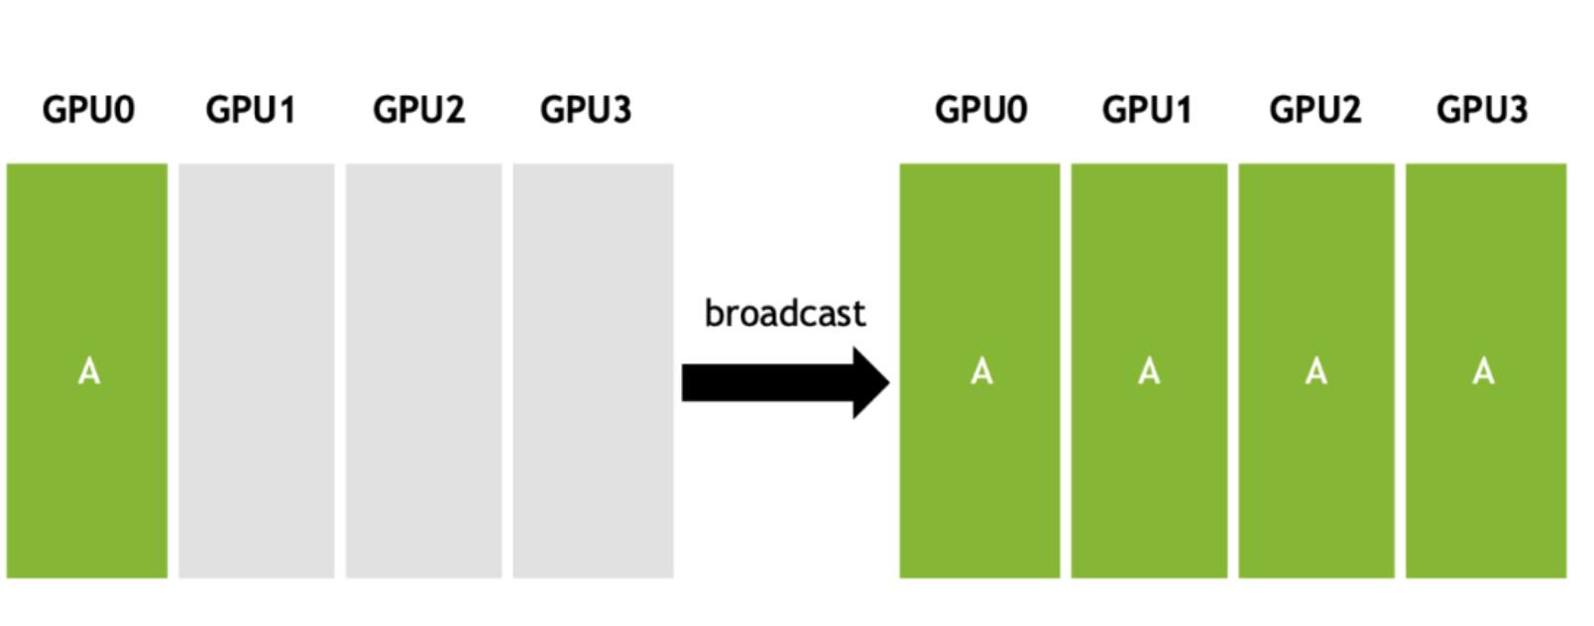
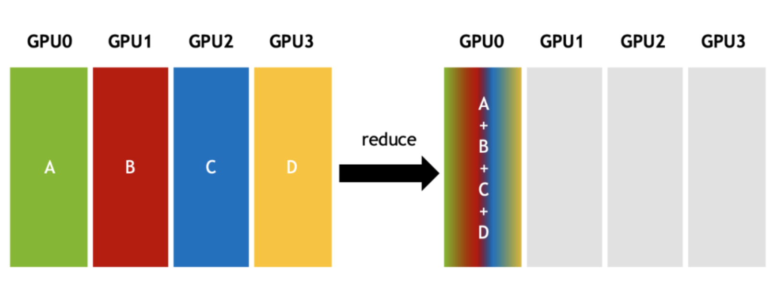
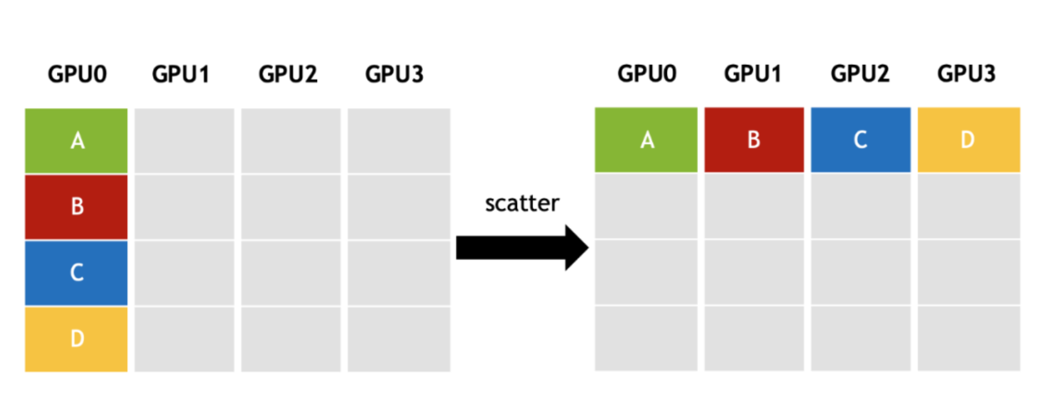
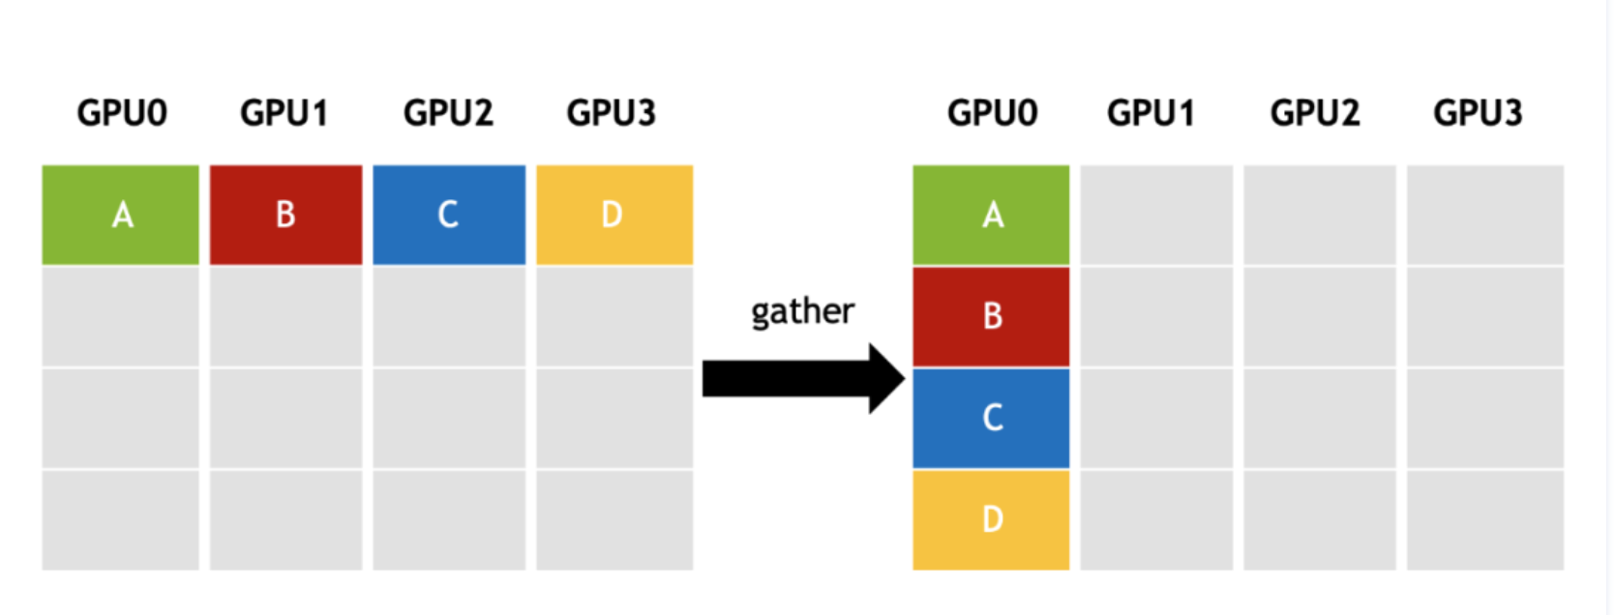
MPI_Reduce(&local_count, &total_count, 1, MPI_INT, MPI_SUM, 0, MPI_COMM_WORLD);
拓展：集合通信
课外了解：把一组常见通信模式交给 MPI runtime
Broadcast
Gather / Scatter
Reduce
MPI_Bcast rank 0 把同一份数据发给所有进程
MPI_Gather / MPI_Scatter 集中收集或分发数组块
MPI_Reduce 把局部数值求和、取最大等
思考：局部索引能不能用 Gather 收集？
第三堂课 | MPI 多进程倒排索引
19

Slide 20
拓展：MPI 共享内存
课外了解：同一节点内的 MPI 进程也可以建立共享窗口
普通 MPI | 共享窗口
Send / Recv | Win_allocate_shared
适合跨节点 | 适合同节点
显式发消息 | 显式创建共享区域
rank 0 private
shared window 同一节点内映射的共享区域
rank 1 private
rank 2 private
共享窗口不是 C++ 全局变量共享；多个进程同时写共享区域时，仍然要设计同步
本实验先使用消息传递，是因为概念更直接、跨平台更容易讲清楚
第三堂课 | MPI 多进程倒排索引
20

Slide 21
拓展：计算-通信 Pipeline
课外了解：让计算和通信重叠，减少等待
时间
batch 1 compute
batch 1 send
batch 2 compute
batch 2 Isend
基础版本：算完一批，再发送；计算和通信串行等待
batch 1 compute
batch 1 Isend
batch 2 compute
batch 2 Isend
Pipeline 版本：上一批通信时，下一批继续计算
关键 API：MPI_Isend、MPI_Irecv、MPI_Wait、MPI_Test；适合大数据、长通信、可分批处理的任务
第三堂课 | MPI 多进程倒排索引
21

